Slide 1


Book 4U
개인 맞춤 도서 추천 서비스
Nexus4
2071207 강경민
2071420 김선준
2071187 문기업
2071431 이희찬

Slide 2
개요
1
프로젝트 주제
4
현재 진행 상황
2
프로젝트 구조
5
차후 프로젝트 진행 방향
3
사용 기술

Slide 3

프로젝트 주제
사용자의 연령, 독서 취향 등
다양한 개인적 특성을 반영하여
선호하는 장르와 주제를 기반으로 도서를 제안
Notes:
프로젝트 주제 설명 후 프로젝트 배경과 기대효과에 대해 설명 <프로젝트 배경> 최근 몇 년간 인공지능(AI)과 머신러닝(ML) 기술의 발전으로 인해, 다양한 분야에서 사용자 맞춤형 서비스가 활성화되고 있습니다.
특히 도서 추천 분야에서는 사용자의 관심사, 나이, 취향에 맞는 도서를 추천 받는 것이 중요해졌습니다. 하지만, 기존의 도서 추천 서비스들은 사용자의 관심사, 나이, 취향에 맞춘 개인화된 추천에 한계가 있으며, 특히 특정 장르에 대한 세분화된 추천 서비스의 부재가 큰 문제로 지적되고 있기에, 사용자 맞춤형 도서 추천 서비스를 기획하게 되었습니다.
<프로젝트 기대효과>
다양한 나이대와 취향을 반영한 맞춤형 도서 추천 시스템은 독서 문화 활성화에 중요한 역할을 할 수 있습니다. 기존의 도서 추천 서비스는 제한된 데이터를 기반으로 하기 때문에,사용자 개개인의 나이, 취향, 관심 장르를 정확히 반영하는 데 한계가 있습니다. 그러나 LLM 기술을 활용한 도서 추천 시스템은 이러한 한계를 극복할 수 있습니다. LLM은 방대한 양의 텍스트 데이터를 분석하고, 사용자의 대화 패턴과 선호도를 깊이 이해하여 보다 개인화된 도서 추천을 제공할 수 있습니다. LLM은 사용자가 명시적으로 언급하지 않은 취향이나 관심사를 파악하는 능력을 갖추고 있으며, 이를 통해 독자들은 자신에게 딱 맞는 책을 더 쉽게 찾을 수 있게 되며, 도서 선택의 폭이 크게 넓어집니다. LLM 기반의 추천 시스템은 사용자의 관심사를 지속적으로 반영하며, 독자가 새로운 도서와 장르를 발견하고 흥미를 잃지 않도록 도와줍니다. 이런 시스템은 전 세대에 걸쳐 독서 참여를 증진시키고, 독서 문화의 활성화에 기여할 수 있는 중요한 도구가 될 것입니다.

Slide 4
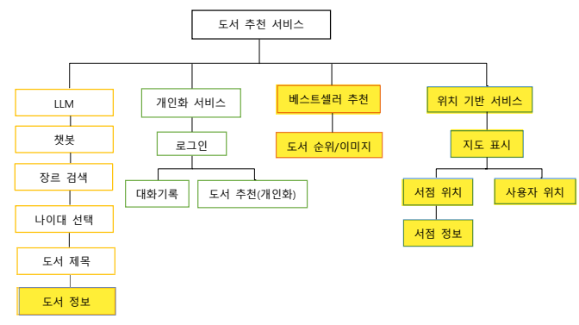


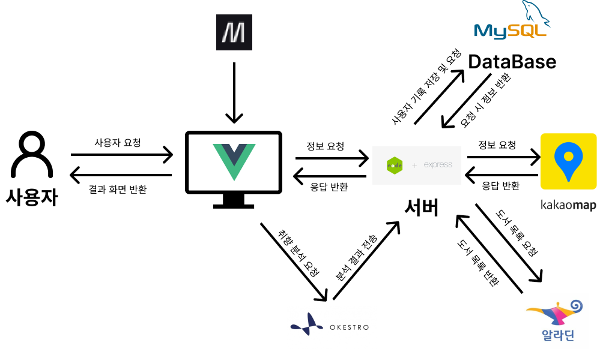

프로젝트 구조
기능 구조도
사용자 인터페이스, 도서 검색 등
핵심 기능을 포함한 구조도입니다.
시스템 구조도
프론트엔드, 백엔드, 데이터베이스 간의 상호작용을 보여주는 시스템 구조도입니다.
데이터 흐름
사용자 요청부터 데이터 처리, 응답까지의 전체 흐름을 나타냅니다.

Slide 5
사용 기술 및 선정 이유
프론트엔드
백엔드
API 및 데이터베이스
Vue.js와 Vuetify를 선택하여
반응형 UI와 빠른 개발을 지원합니다.
Express.js와 Node.js로 효율적인
서버 구축과 확장성을 확보합니다.
다양한 API와 MySQL을 활용하여
풍부한 기능과 안정적인 데이터 관리를 구현합니다.
개발 환경 및 빌드 도구
Vite를 사용하여 프로젝트 구조화 및 개발 서버를 구동합니다.
라우팅은 Vue Router를 통해 구현합니다.

Slide 6
현재 진행 상황
3
주변 서점 찾기 페이지(Map.vue) 구현
1
Vite를 사용하여 프로젝트 구조화 및
개발 서버 구동
4
도서 상세 페이지(Book_Detail_Information.vue) 구현
2
메인페이지(MainHome.vue),
헤더(PagesHeader.vue) 구현
5
Express.js와 Node.js로 서버 구축

Slide 7
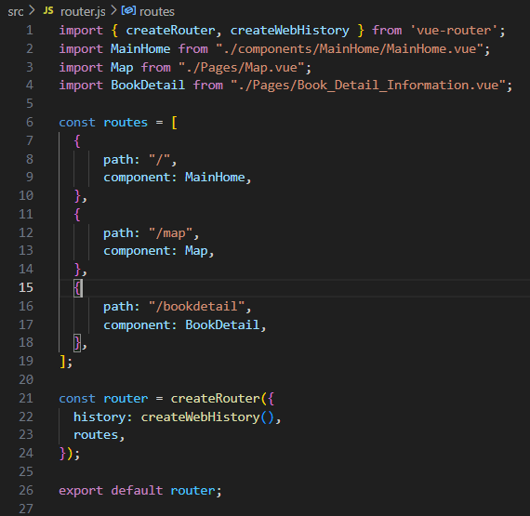
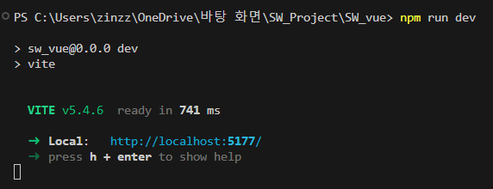
개발 환경 및 빌드 도구 설정
1
Vue Router
Vue Router를 사용해 경로에 맞는 컴포넌트를 설정하여
URL에 따라 해당 컴포넌트를 렌더링합니다.
Vite 빌드 도구
2
Vite를 사용하여 프로젝트 구조화 및 개발 서버 구동합니다.

Slide 8



favicon.ico, Title 수정
1
브랜드 커스터마이징
favicon.ico를 수정하여 브라우저 탭과 즐겨찾기에서 사이트를 식별하고
브랜드 일관성을 유지합니다.
2
검색 및 접근성을 위한 타이틀 최적화
Title을 수정하여 브라우저 탭, 검색 엔진 결과 및 즐겨찾기에서 표시되는 페이지의 제목을 설정합니다.

Slide 9


페이지 헤더 구현
1
동적 홈 화면 구현
일정 시간(5초)이 지나면 홈 이미지가 자동으로 변경되도록 설정하였습니다.
2
간편한 내비게이션 설정
홈 아이콘을 클릭하면 MainHome.vue로,
지도 아이콘을 클릭하면 Map.vue로 이동하여 사용자 편의성을 높였습니다.
3
효율적인 페이지 전환 구현
Vue를 활용해 페이지 이동을 빠르고 직관적으로 처리할 수 있도록 설정하였습니다.

Slide 10
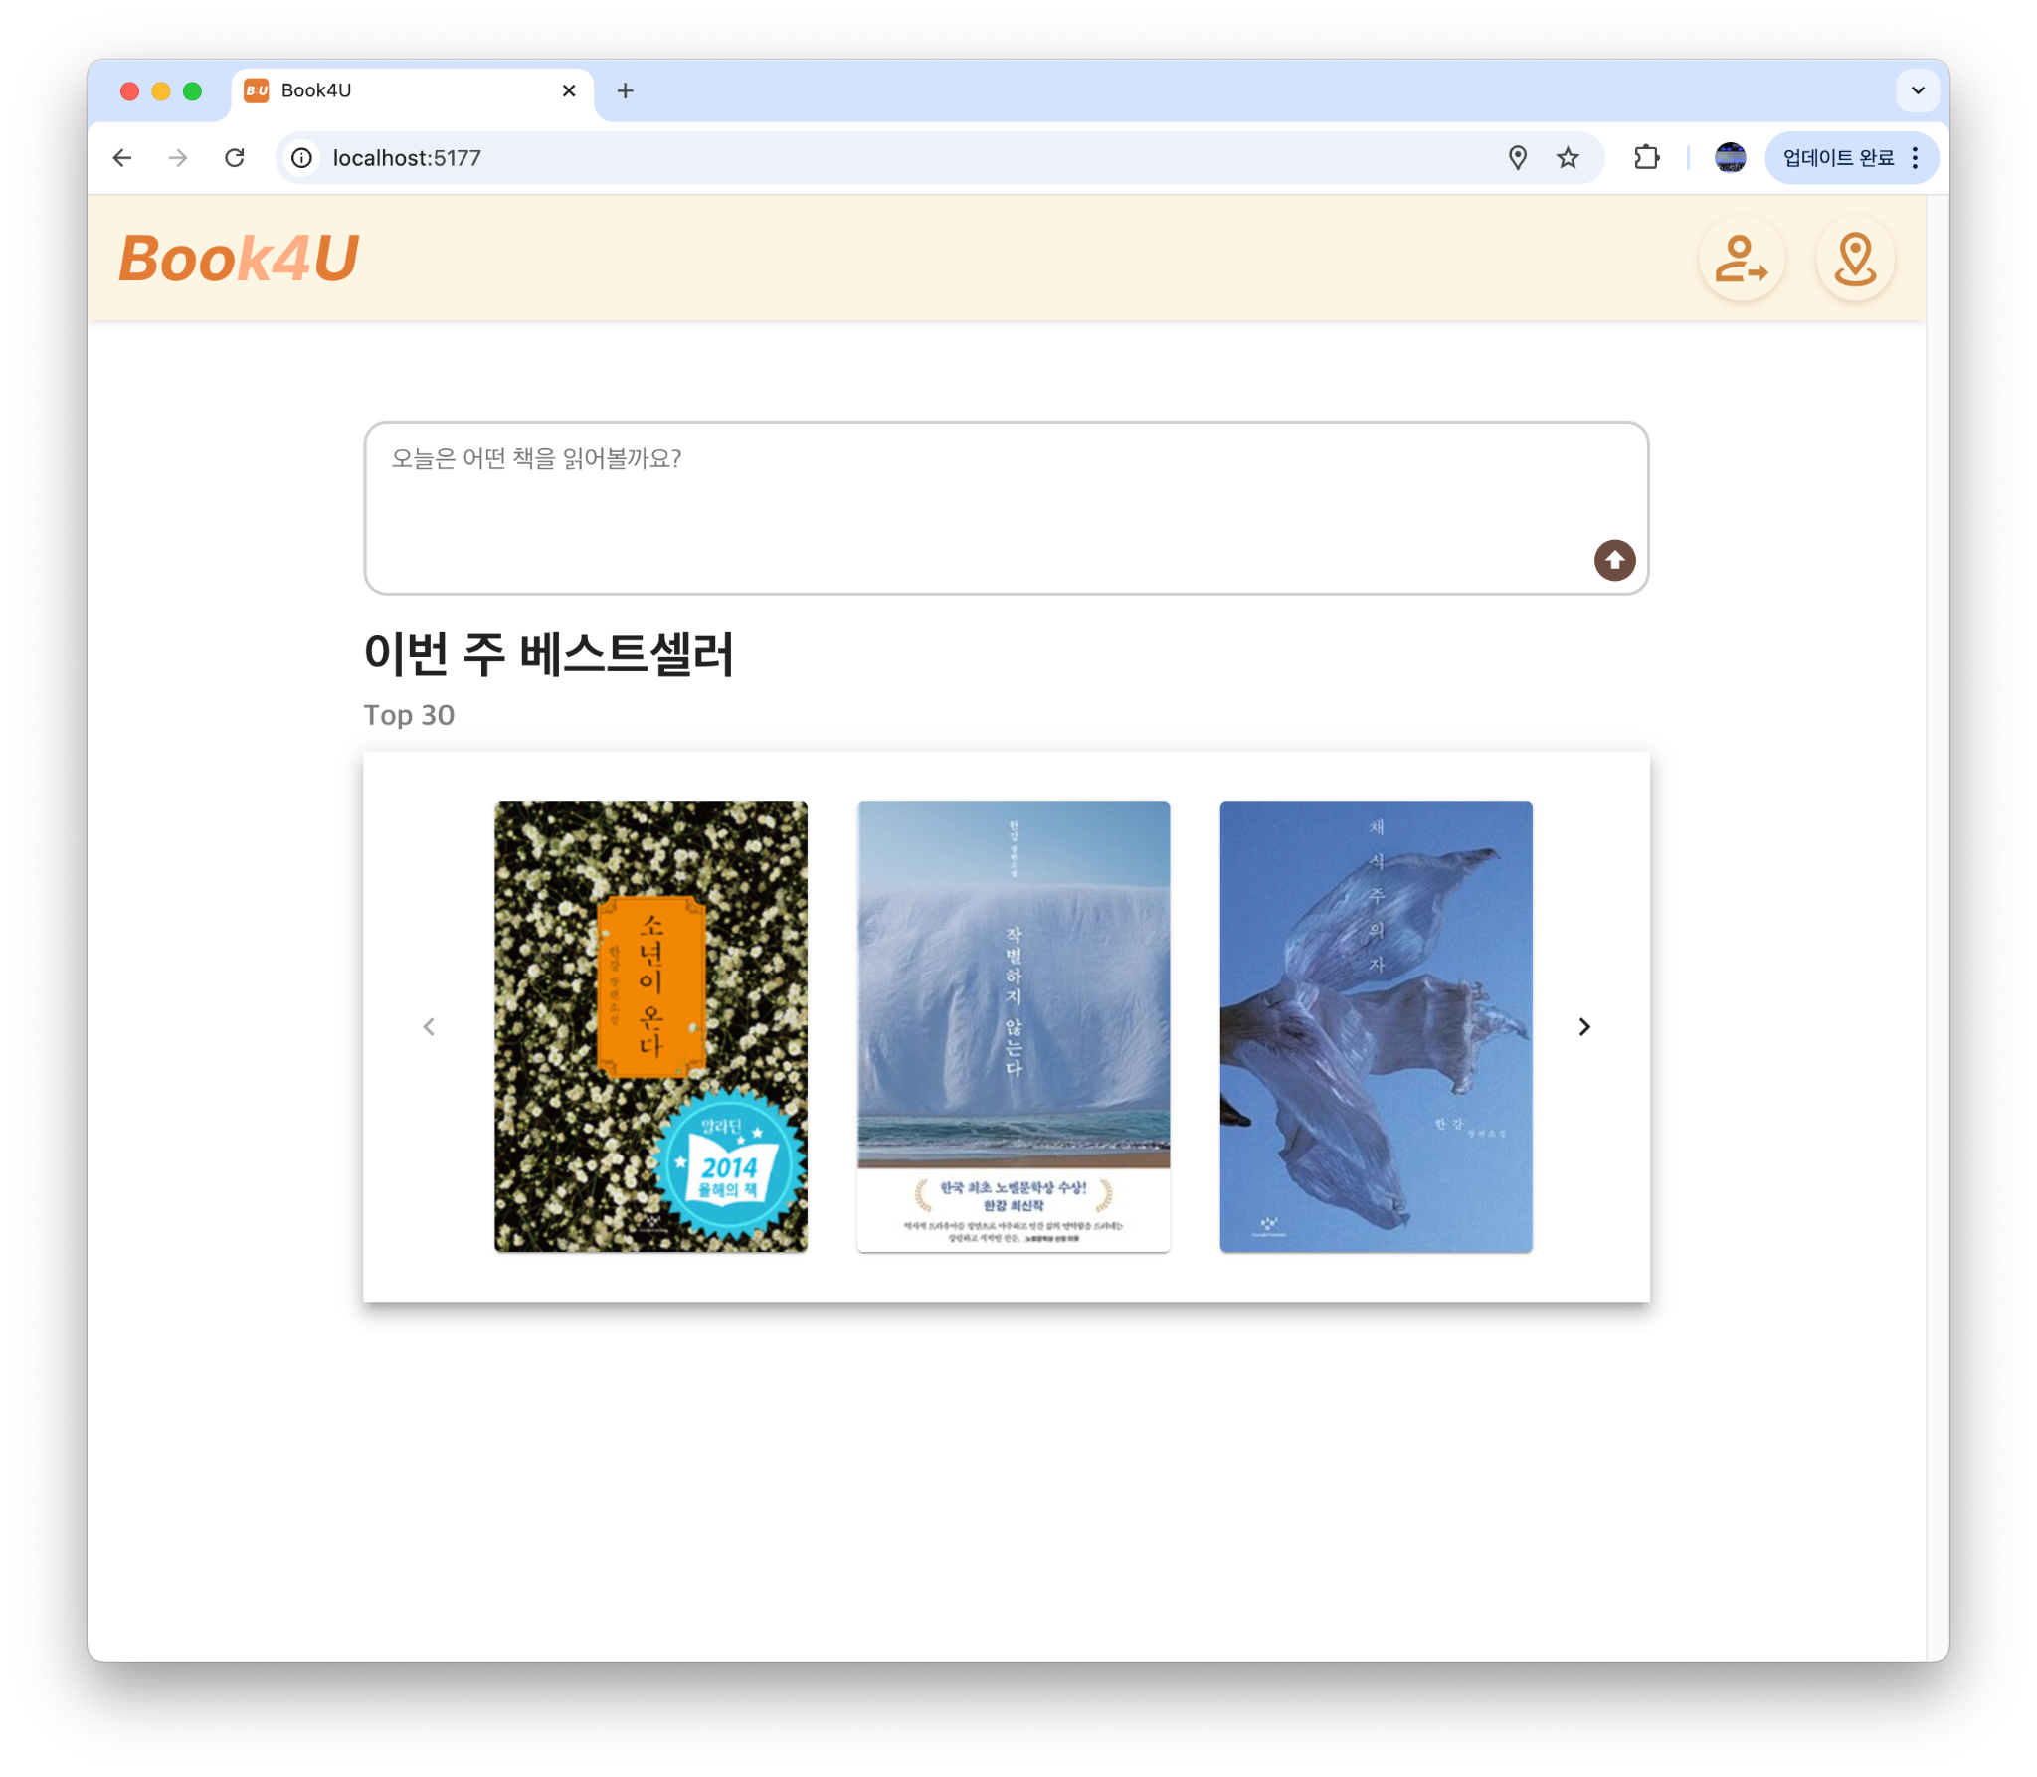
메인 페이지 개발
1
베스트셀러 목록
인기 도서를 한눈에 볼 수 있는 섹션을 구현
2
고급 검색 옵션
다양한 기준으로 도서를 검색할 수 있는 기능을 추가
개인화된 추천
3
사용자 취향에 맞는 도서 추천 시스템은 현재 개발 중

Slide 11
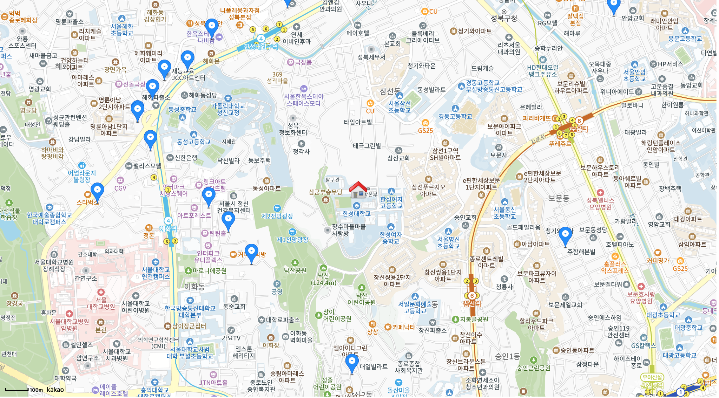
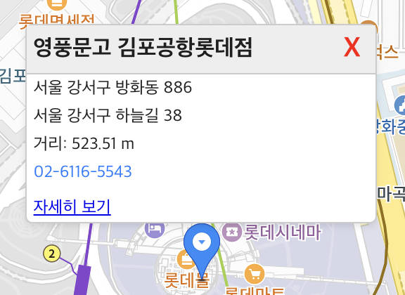
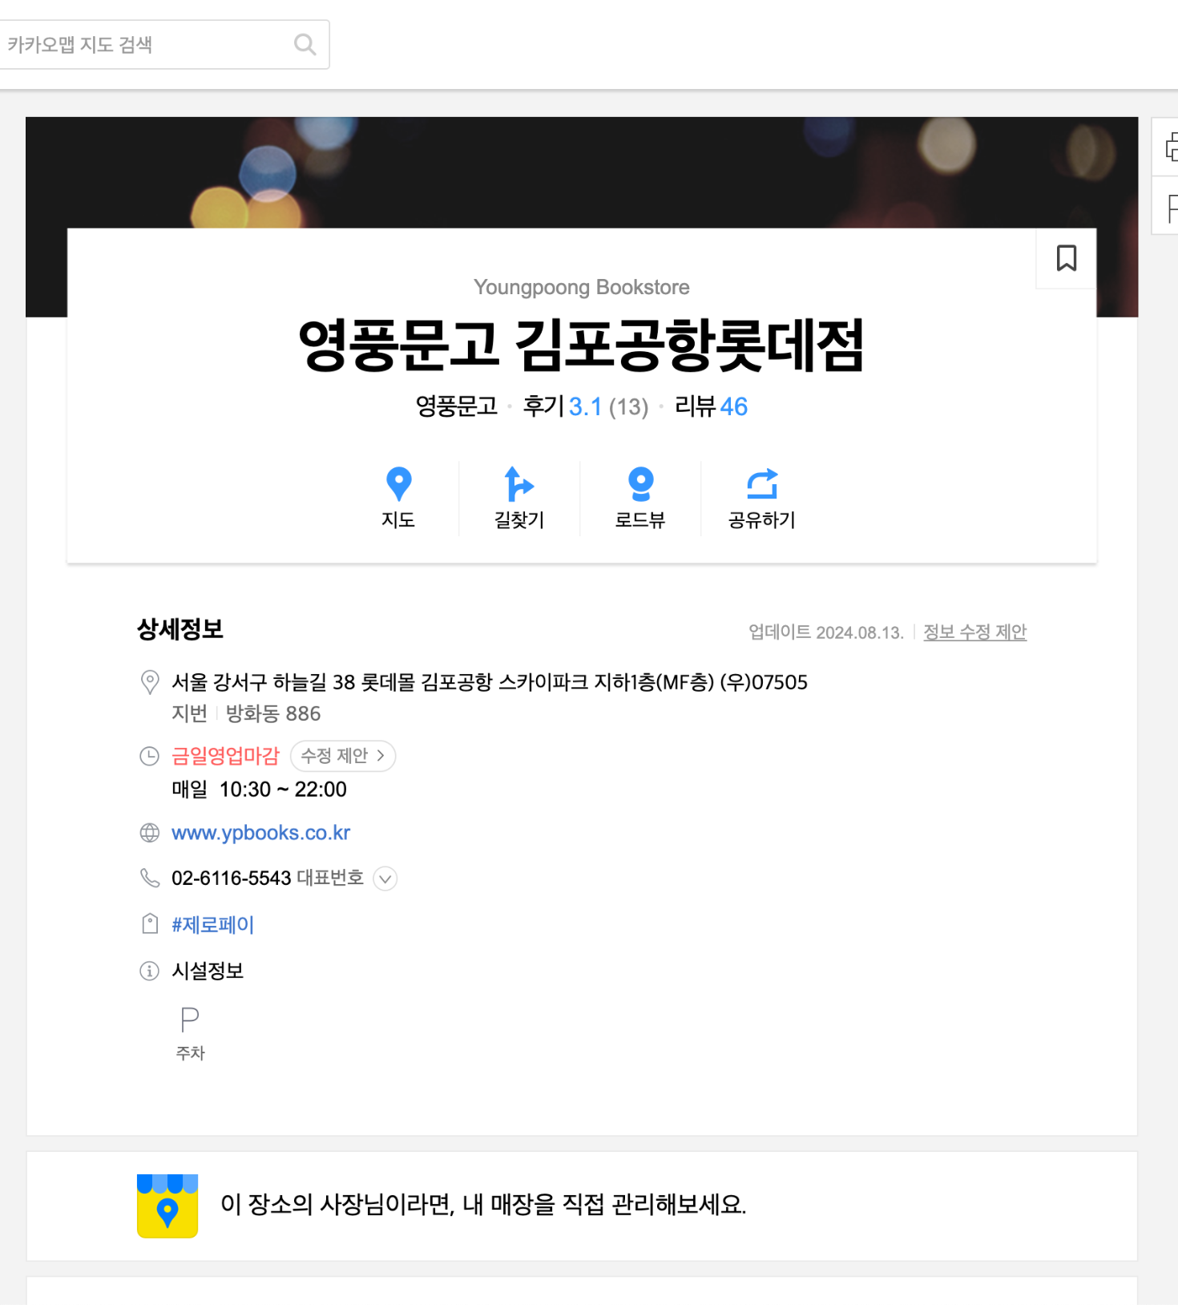
지도 페이지 구현
1
사용자 위치 기반 서점 위치 제공 시스템 구현
사용자의 현재 위치 기반으로 근처 서점 위치 제공
2
서점 정보 및 서점 페이지 연결 기능 구현
서점 정보 제공 및 링크 클릭 시 서점 정보 페이지 출력
3
API연동을 통한 기능 구현
KaKaoMap API, Geolocation API를
사용하여 Map.vue 구현

Slide 12
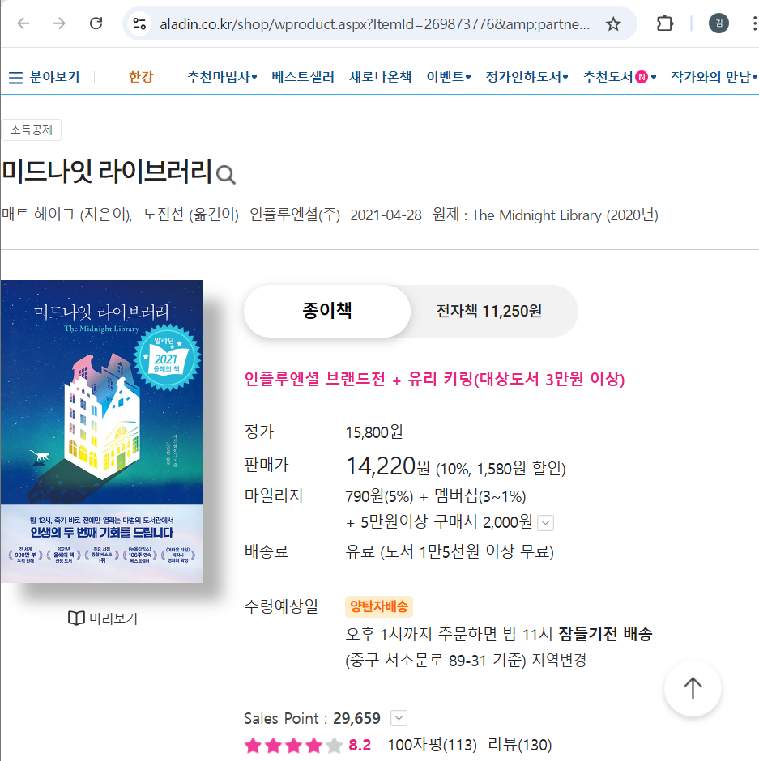
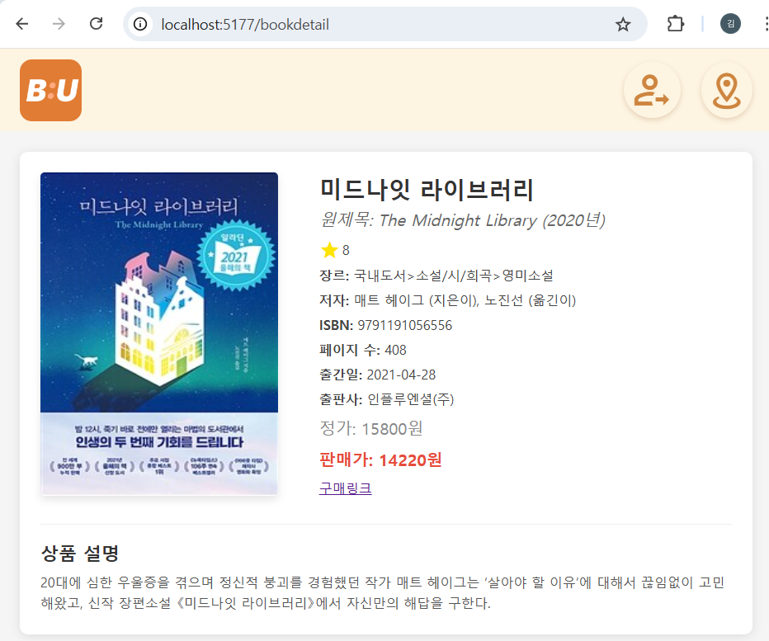
도서 상세 페이지 구현
1
알라딘 API를 사용하여 도서 정보를 요청하고,
받은 정보를 토대로 상세 페이지를 구성
2
구매 링크 클릭 시 알라딘 도서 구매 페이지로 이동

Slide 13
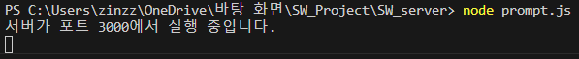
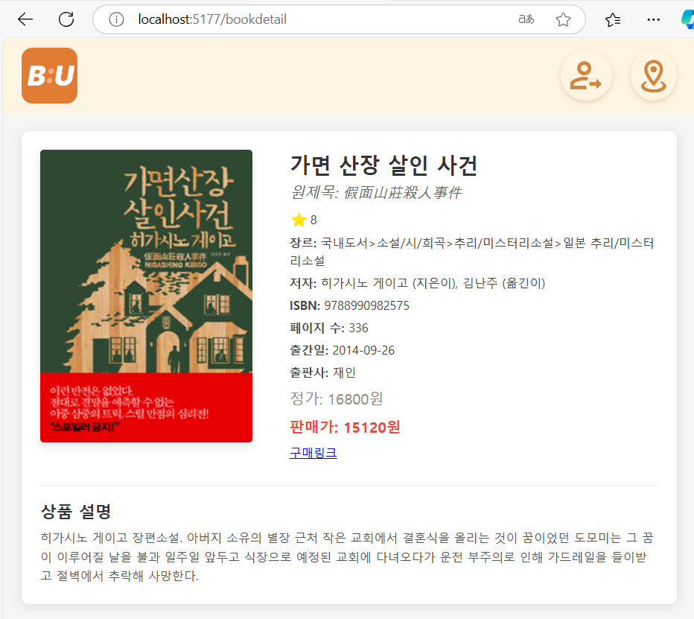
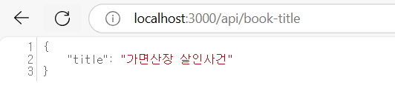
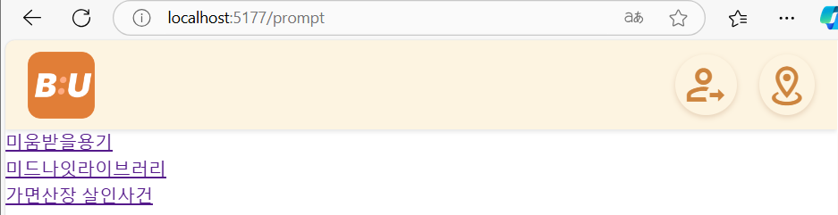
서버 구축(도서 제목 저장)
1
Prompt.vue에서 링크 클릭 시
도서 제목이 서버 측으로 전달
2
서버 측으로 전달된 제목을
Book_Detail_Information.vue에서 받아와서
도서 상세 정보를 출력

Slide 14

향후 프로젝트 진행 방향
1
Prompt 페이지 구현
OpenAI API를 이용하여 프롬프트 화면을 구성
질문을 통해 얻은 답변(책 제목)을 서버와 연동
2
인증 시스템 구현
로그인과 회원가입 UI를 설계하고 백엔드 연동을 진행
라우팅 기능 구현
3
프론트엔드 측의 페이지 라우팅과
백엔드 측의 데이터 처리 및 데이터 전송을 위한 라우팅 구현
4
베스트셀러 연동
베스트셀러 목록에서 상세 페이지로의 원활한 전환을 구현
개인화 도서 추천 및 질문 관리 기능 구현
5
사용자 검색 기록과 도서 데이터를 바탕으로
맞춤형 도서 추천 및 질문 관리 시스템 구현

Slide 15
